Slide 1
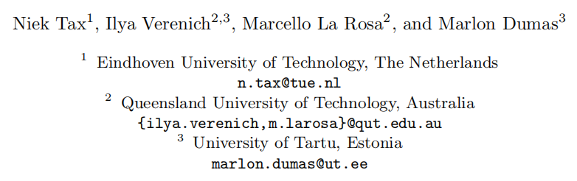
使用LSTM神经网络的预测性业务流程监控
汇报人：聂雅梅
2023.04.27

Slide 2
介绍
1
背景知识
2
下一活动、时间戳预测
3
大纲
后缀预测
4
剩余循环时间预测
5
结论与未来工作
6
Notes:
主要分为三部分讲解

Slide 3
1
介绍
Notes:
主要分为三部分讲解

Slide 4
介绍
预测性业务流程监控方法利用流程中已完成案例的日志来对运行案例进行预测
领域中现有方法都是为特定的预测任务量身定制的
它们的相对精度对数据集非常敏感，应用时，需要用户在特定设置中进行试 算、调优
本文，研究LSTM（长短期记忆神经网络），来建立预测过程监控任务的模型

Slide 5
介绍
探讨的问题：
LSTM能否应用于广泛的预测过程监控问题，以及怎么应用
LSTM能否在一系列预测任务、事件日志、预测点上实现持续的高精度
本文的接下来主要结构 ：
基本概念和符号
描述一种预测案例中的下一个活动及其时间戳技术
扩展先前的技术，以预测一个运行案例的延续
展示LSTM方法如何来预测一个案例的剩余时间，并将其与定制方法进行比较
总结论文，并且概述未来工作的方向

Slide 6
2
背景知识
介绍基本概念和符号
Notes:
主要分为三部分讲解

Slide 7
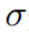
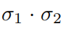
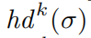
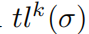
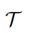
背景知识
事件日志、跟踪、序列
A* ： 表示A 和 长度为n的序列 =<a₁,a₂,...,a_{n}> 的所有序列的集合
<> ： 空序列
：序列的连接
=<a₁,a₂,...,a_{k}> : 序列α=<a₁,a₂,...,a_{k}>长度为k的前缀
=<a_{k+1},a_{k+2},...,a_{n}> ： 后缀
ℇ ： 所有可能事件标识符的集合
： 时域

Slide 8
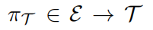
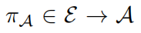
背景知识
事件日志、跟踪、序列
假设事件具有的两个属性：时间戳、一个事件的活动
为事件分配时间戳
为每个事件分配一个来自有限的活动A集中的一个活动
事件日志是一组事件，每个事件都连接到一个轨迹（全局唯一，即同一事件不能在日志中发生两次）。
日志的跟踪表示一个案例的执行。

Slide 9
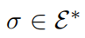
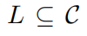
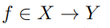
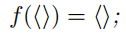
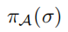
背景知识
事件日志、跟踪、序列
定义一：轨迹、事件日志
轨迹是一个有限的非空事件序列 （每个事件只出现一次，时间是非递减的）
C 是所有轨迹的集合，事件日志是一组轨迹
定义二：将函数应用于序列
一个函数 ，可以使用以下递归定义被提升到X上的序列
：将一个跟踪，转换为活动序列

Slide 10
背景知识
神经网络和递归神经网络
神经网络的组成：一层输入单元、中间的多层（隐藏单元）、一层输出单元
每个单元的输出是其输入的加权和的函数
加权和权重是通过从训练数据中基于梯度优化得来的
训练数据：示例的输入、对这些示例输入的期望输出组成

Slide 11
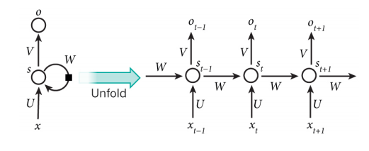
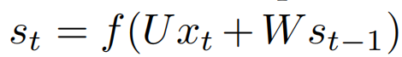
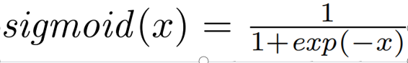
背景知识
神经网络和递归神经网络
递归神经网络（RNN_{s}）：一种特殊的神经网络，神经元的连接形成一个有向循环
X_{t} ：时间步长 t 时的输入。
S_{t} ：时间步长t时的隐藏状态，包含从t之前的所有时间步长中提取的信息。
隐藏状态S在每个时间步长后用新输入 X_{t} 的信息进行更新：
O_{t} ：步骤 t 的输出

Slide 12
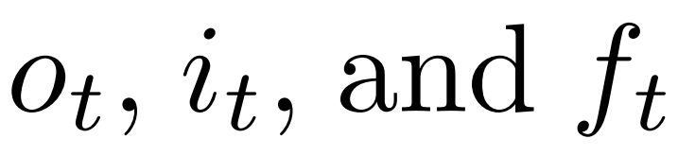
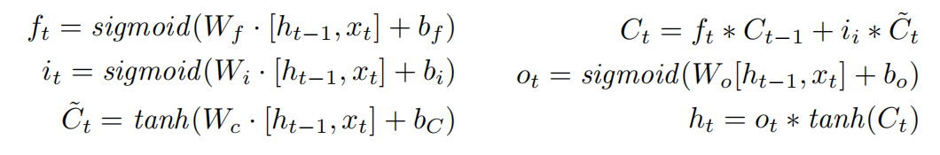
背景知识
LSTM
LSTM（长短期记忆神经网络）：一种特殊的递归神经网络
LSTM与RNN的区别：
LSTM有一个更复杂的内存单元 C_{t} 取代 S_{t}
RNN中的状态 S_{t} 的值是超过 S_{t−1} 和X_{t}的加权平均值的函数的结果
LSTM的 C_{t} 状态 是通过控制门进行访问、写入和清除
C_{t-1}
C_{t}
C_{t+1}
LSTM模型：
（W变量都是权重，b变量都是偏差）

Slide 13
3
下一活动、时间戳预测
描述一种预测案例中的下一个活动及其时间戳技术
Notes:
主要分为三部分讲解

Slide 14
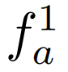
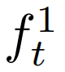
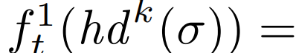
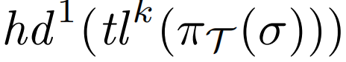
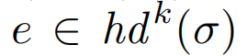
下一活动、时间戳预测
我们首先通过预测一个活动预测函数和一个时间预测函数来预测下一个活动及其时间戳
方法：
： 活动预测函数，用来预测下一个活动
：时间预测函数
对任意的前缀长度都有：
将每个事件 转换为一个特征向量，然后用这些向量作为LSTM的输入
构造的特征向量 | A | ：事件 e 的活动类型，叫做one-hot encoding

Slide 15
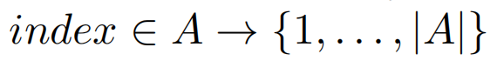
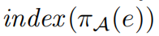
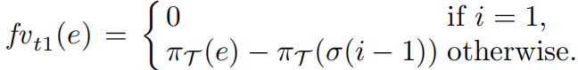
下一活动、时间戳预测
方法：
：表示活动的位置
one-hot encoding 将值 1 分配给 ，将 0 分配给其他特征
添加三个基于时间的特征到 one-hot encoding：
1.在轨迹中前一个事件和当前事件之间的时间（它允许LSTM得到不同索引的时间差异之间的依赖关系）

Slide 16
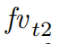
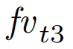
下一活动、时间戳预测
方法：
第 2 个：
许多活动只能在办公时间进行，我们就添加 （包括从午夜开始的一天的时间）
第 3 个：
包含一周的时间（从周日午夜开始）
添加 fv_{t2} 和 fv_{t3} 来训练LSTM，这样如果观察到的最后一个事件发生在工作日结束时或工作周结束时，那么到下一个事件的时间预计会更长。

Slide 17
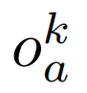
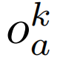
下一活动、时间戳预测
方法：
在训练时，
将时间步长 k 的目标输出 设置为一个时间步长后的事件活动的 one-hot encoding，
但是，事件在时间 k 结束时，没有新的事件可以预测。
所以，向 one-hot encoding 中添加一额外的元素，当事件在 k 之后结束时，值为1
设置第二个目标输出 等于下一个时间步长 k+1 的 fv_{t1} 特征
目标是下一个事件和当前事件之间的时差输出
然而，如果知道当前事件的时间戳，我们可以计算之后事件的时间戳
使用 Adam 学习算法来优化神经网络的权值（最小化交叉熵、平均绝对误差MAE）

Slide 18
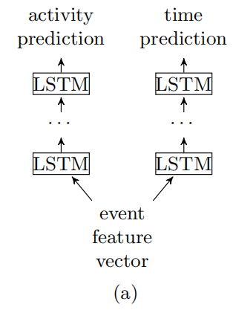
下一活动、时间戳预测
方法：
用 LSTM 对下一个活动预测函数 和时间预测函数 进行建模可以使用几种架构来完成
首先，我们可以训练两个独立的模型，一个用于 ，另一个用于 ，它们在每个时间步长都使用相同的输入特征

Slide 19
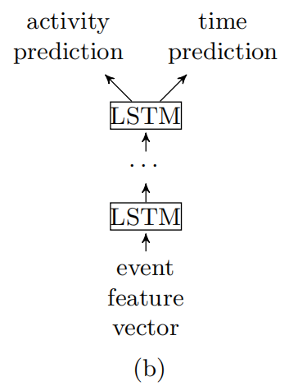
下一活动、时间戳预测
方法：
其次， 和 可以在一个单一的LSTM模型中共同学习，该模型在一个多任务学习设置中生成两个输出。
在多任务学习设置中使用LSTM已经表明，在联合学习多个自然语言处理任务时，可以提高所有个体任务的性能，包括语性标记、命名实体识别和句子分类。

Slide 20
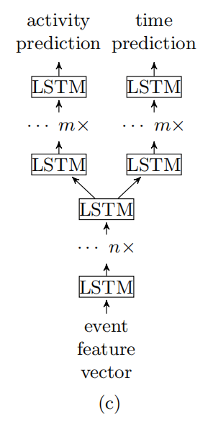
下一活动、时间戳预测
方法：
架构(a)和(b)之间的混合选择是一个架构的共享LSTM层任务，紧随其后的是一些层专门预测下一个活动或预测，直到下一个事件
活动预测函数 输出了部分轨迹的各种可能延续的概率分布。出于评估的目的，我们将只使用最有可能的延续。

Slide 21
下一活动、时间戳预测
实验装置：
描述用于评估下一个活动的预测和下一个事件的时间戳的度量标准、数据集和 baseline 方法。
（使用平均绝对误差（MAE）来评估预测）
使用一种 baseline 方法进行活动预测，使用另外一种进行时间戳预测
从事件日志中构建一个转换系统，但是我们用直到下一个事件的平均时间来注释转换系统状态。将使用这种方法作为一个 baseline 来预测下一个事件的时间戳。
做法：
评估了在两个数据集上预测下一个活动及其时间戳的性能。
使用按时间顺序排列的前2/3的轨迹作为训练数据，并评估对剩余的1/3的轨迹的活动和时间预测。
我们评估了在2≤ k < |σ|的测试跟踪集合中所有跟踪σ的所有前缀hdk (σ)的下一个活动和时间戳预测。
我们不对大小为1的跟踪前缀作出任何预测，因为对于这些前缀，没有足够的可用数据来基于预测。

Slide 22
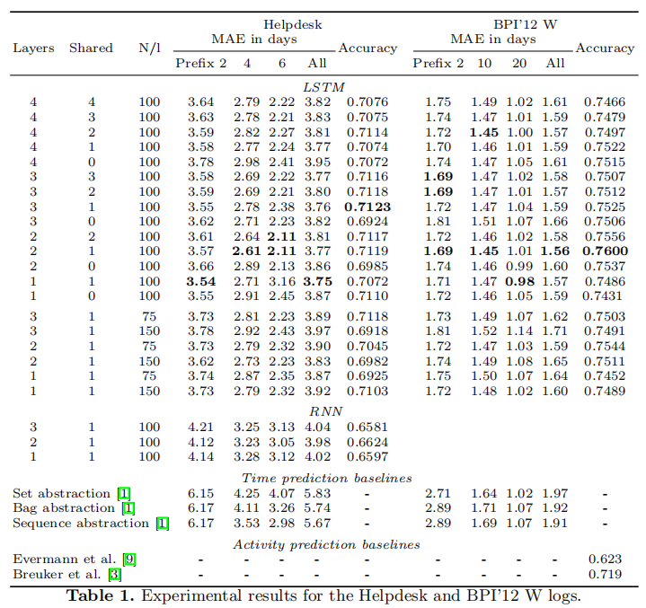
下一活动、时间戳预测
实验装置：
显示了 Helpdesk 上各种LSTM架构和BPI‘12 W子进程日志的性能，包括预测时间的MAE和预测下一个事件的准确性。选择特定的前缀大小，使它们代表每个日志的短、中和长轨迹。
共享层的数量表示有助于时间和活动预测的层数。

Slide 23
4
后缀预测
扩展先前的技术，以预测一个运行案例的延续
Notes:
主要分为三部分讲解

Slide 24
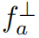
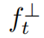
后缀预测
反复使用 和 函数允许我们做出更长期的预测，预测比单个时间步长更远。
我们使用 和 来指代下一个事件的活动和时间预测函数来预测一个运行情况的整个延续。
并针对这些功能，使

Slide 25
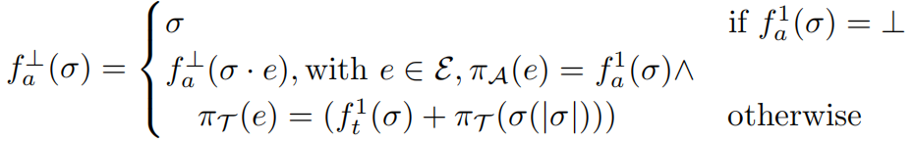
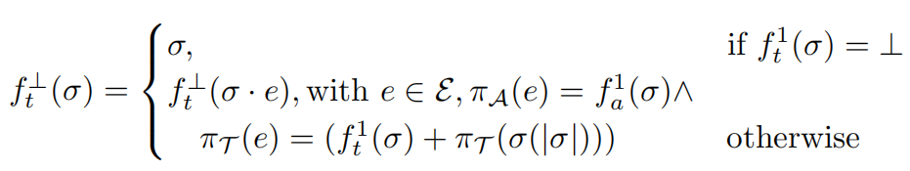
后缀预测
方法：
后缀可以通过迭代预测下一个活动和直到下一个事件的时间来进行预测，直到下一个活动预测函数 预测情况的结尾，用⊥来表示。
我们计算活动的后缀如下：
我们计算时间的后缀，直到下一个事件如下：

Slide 26
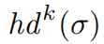
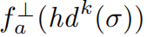
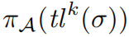
后缀预测
实验装置：
评估 的性能：给定的前缀 ，通过计算 预测延续 和实际延续 之间的差距。
预测未来任意数量的事件的最新方法：首先从日志中提取一个过渡系统，然后学习每个过渡系统状态的机器学习模型，以预测下一个活动。他们评估对未来固定数量事件的预测，
此论文：关注点是案件的延续直到其结束。用最新方法的ProM插件重新做了实验，以获得预测的完整情况延续的性能。

Slide 27
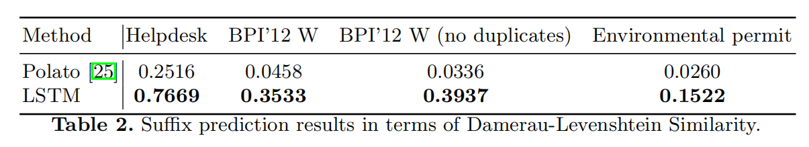
后缀预测
结果：表2总结了每个日志的后缀预测结果
可以看出：
LSTM在所有日志上都优于基线。
但在BPI‘12 W日志上的性能很低，因为该日志只包含6个活动。经过检查，我们发现这个日志包含了同一活动的一行中两个或多个事件的许多序列，其中一行中出现8个或更多相同的事件。我们发现 LSTM 在处理这个日志特征时存在问题，导致它预测相同活动的过长序列，导致预测的后缀比真实后缀长得多。
因此，评估了BPI‘12 W 日志的修改版本上的后缀预测，其中我们删除了相同事件的重复出现，只保留第一次出现。

Slide 28
后缀预测
实验装置：
序列距离度量：
Levenshtein 距离，被定义为将一个序列转换为另一个序列所需的插入、删除和替换操作的最小数量。当业务流程包括平行分支时，Levenshtein 距离不合适。
当 <a,b> 是下一个预测的事件，而<b,a> 是实际的下一个事件时，我们认为这只是一个很小的错误，因为它通常与执行两个并行活动的顺序无关。
然而，Levenshtein 距离对这个预测的代价为2，因为将预测的序列转换为地面真实序列将需要一个删除和一个插入操作。
一个能更好地反映预测质量的评价指标是 Damerau-Levenstein 距离，它为 Levenshtein 距离所使用的操作集增加了一个交换操作。
Damerau-Levenstein 距离将 <a,b> 转换为 <b,a> 的代价为1。
为了获得可变长度轨迹的可比性结果，我们将真实后缀的最大长度和预测后缀长度对 Damerau-Levenstein 距离进行归一化，并从1中减去归一化的 Damerau-Levenstein 距离，得到 Damerau-Levenstein Similarity（DLS）。

Slide 29
5
剩余循环时间预测
展示LSTM方法如何来预测一个案例的剩余时间，并将其与定制方法进行比较
Notes:
主要分为三部分讲解

Slide 30
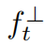
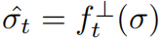
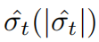
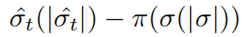
剩余时间预测
时间预测函数 预测正在进行中的所有事件的时间戳。
由于由 生成的预测中的最后一个预测时间戳是案例结束时的时间戳，所以很容易看出 可以用于预测运行案例的剩余周期时间。
对于给定的未完成情况 σ， 包含下一个事件的预测时间戳，而 包含σ的预测结束时间
因此，剩余周期时间 ：

Slide 31
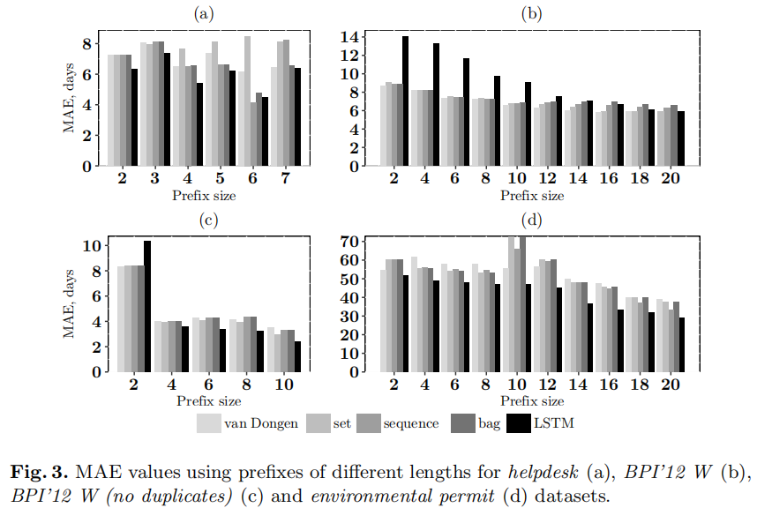
剩余时间预测
实验装置：
我们使用与后缀预测实验相同的架构。我们从前缀大小2开始，预测和评估每个通过的事件后的剩余时间。（使用van der Aalst等人和van Dongen等人的剩余的周期时间预测方法作为基线方法）
结果：

Slide 32
6
结论与未来工作
Notes:
主要分为三部分讲解

Slide 33
结论与未来工作
本文贡献：
使用LSTM神经网络来预测一个运行案例的下一个活动及其时间戳的技术。
展示了这种技术在真实数据集上优于现有的基线。
此外发现，通过单一模型（多任务学习）预测下一个活动及其时间戳比使用单独的模型预测它们具有更高的准确性。
然后我们展示了这种基本的技术可以是推广到解决另外两个预测过程监视问题（预测一个运行案例的整个延续、预测剩余的周期时间）
未来工作：
需要解决的限制：发现LSTM模型在处理同一活动的多次出现的轨迹时的一个局限性，在这种情况下，该模型预测了同一事件的过长序列。
该技术可扩展到其他预测任务，如聚合性能指标和案例结果的预测。后一个任务可以作为一个分类问题来处理，其中输出层的每个神经元都可以预测相应结果的概率。
使用额外的案例和事件属性（例如资源）来扩展特征向量。
计划扩展多任务学习方法，以预测下一个活动除时间戳外的其他属性。
https://verenich.github.io/ProcessSequencePrediction/

Slide 34

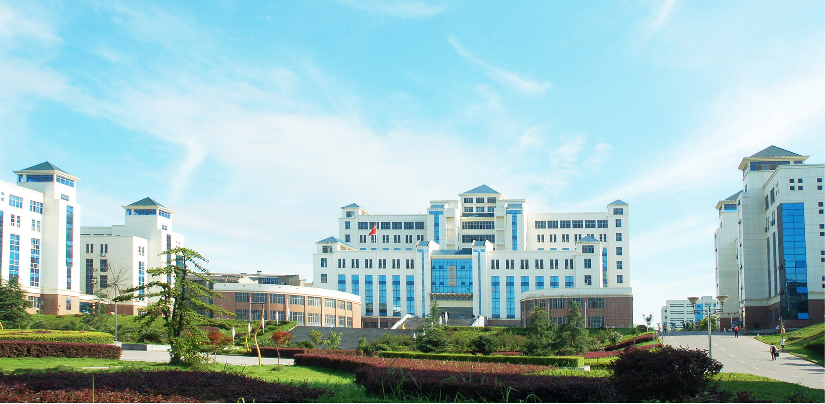

Thanks

